Slide 1

БИОЛОГИЯ
11 КЛАСС
ТЕМА
Эволюция биосферы.
Ноогенез

Slide 2
Ноогенез .
Понятие «ноосфера» было впервые введено в науку в 1927 году французским ученым Эдуардом Леруа (от греч. noos — разум + sphaira — шар). Владимир Иванович Вернадский истолковывал ноосферу как биосферу, изме­нённую под влиянием труда и разумной деятельности человека.

Slide 3
Ноогенез .
Ноосфера — материальная оболочка Земли, меняющаяся под воздействием людей, которые своей деятельностью так преобразуют планету, что могут быть признаны «мощной геологической силой». Эта сила своей мыслью и трудом перестраивает биосферу «в интересах свободно мыслящего человечества как единого целого».

Slide 4
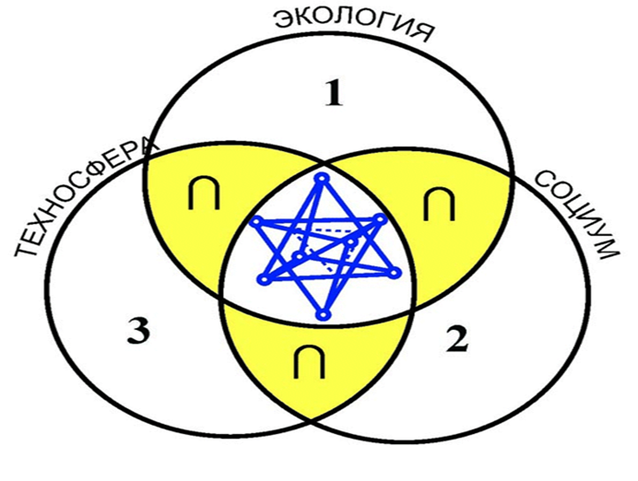
Ноосфера .
На схеме приведены взаимоотношения главных составляющих ноосферы триады "Экология-Социум -Техносфера". Область пересечения этих сфер характеризует среду обитания каждого человека. Схема отражает принципы истинно демократических взаимоотношений между элементами структуры -статус "равных среди равных".

Slide 5
Ноогенез .
Ноогенез – процесс превращения биосферы в состояние разумно управляемой социально–природной системы (ноосферы). Ее можно характеризовать как состояние биосферы, при котором осуществляются: а) рациональное использование природы т.е. рациональное природопользование;
б) устойчивое развитие
мирового человеческого
сообщества.

Slide 6
Ноогенез .
С появления человеческого общества в эволюции биосферы начался этап ноогенеза. На этом этапе эволюция биосферы продолжается под влиянием сознательной трудовой деятельности человека. Сознательная деятельность человека в пределах биосферы способствовала теперь превращению её в ноосферу.

Slide 7
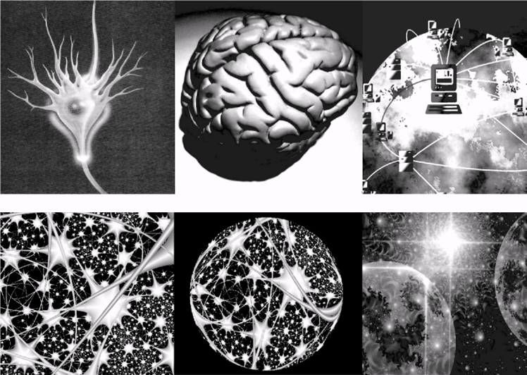
Ноогенез .
Человек должен правильно понимать закономерности эволюции биосферы и, исходя из этого, разумно регулировать её экологическое развитие. Другими словами, своей трудовой деятельностью человек не должен нарушать закономерности эволюции биосферы.

Slide 8
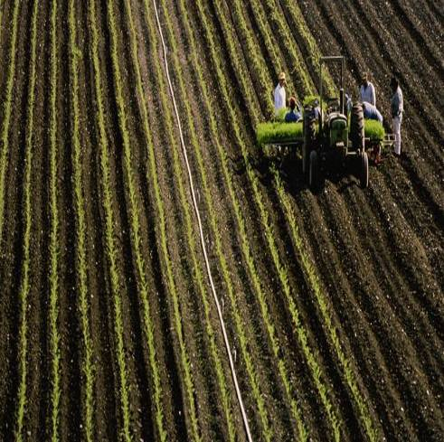
Ноогенез .
С развитием мозга человек становится мощным фактором эволюции на Земле. Роль человека в эволюции биосферы: человек мощная геологическая сила (окружающая среда существенно изменяется человеком благодаря его труду

Slide 9
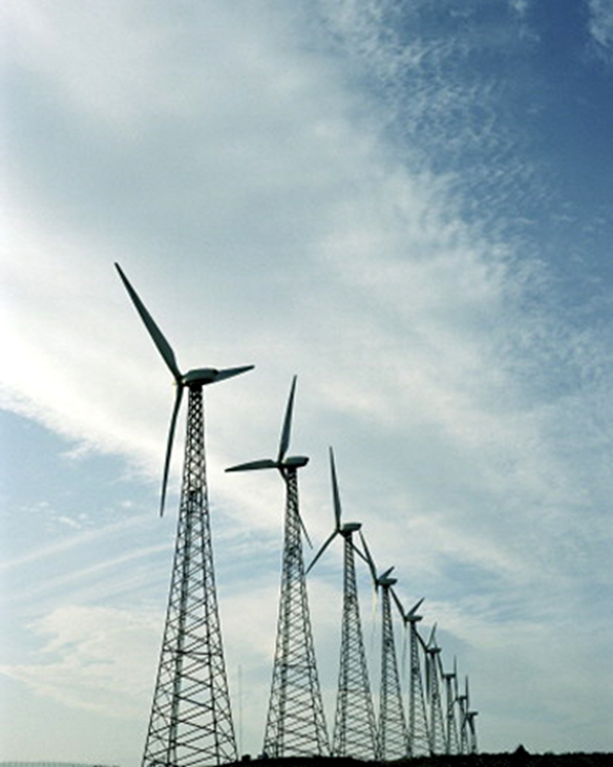
Ноогенез .
В настоящий момент существует необходимость РАЗУМНОГО развития производства, потребления энергии, использования природных богатств, не нарушая при этом природных закономерностей, существующих в биосфере (охрана окружающей среды). Ограничения в преобразовании природы.

Slide 10

Ноогенез
. В ноосфере должна господствовать мысль о РАЗУМНОМ, БЕРЕЖНОМ отношении к природе

Slide 11
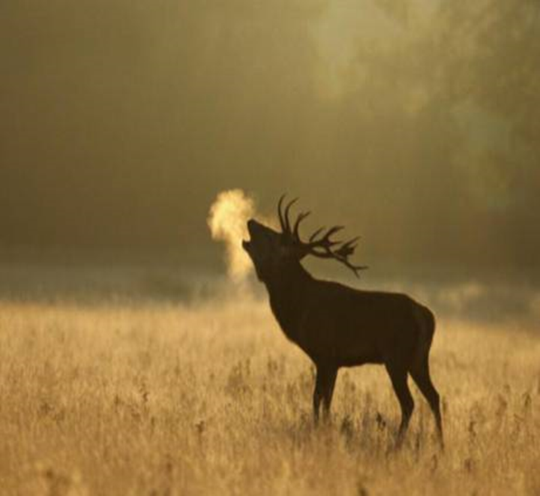
Человек должен изменить свое экологическое сознание (этика благоговения перед жизнью).

Slide 12
Глобальнеские экологические проблемы
Уничтожены и продолжают уничтожаться тысячи видов растений и животных;
В значительной мере истреблен лесной покров;
Мировой океан загрязняется и перестает быть регулятором природных процессов;
Атмосфера во многих местах загрязнена до предельно допустимых норм, чистый воздух становится дефицитом;
На Земле практически не осталось места, где бы не находилось искусственно созданных человеком элементов.
Неутилизированные отходы накапливаются в космосе.

Slide 13
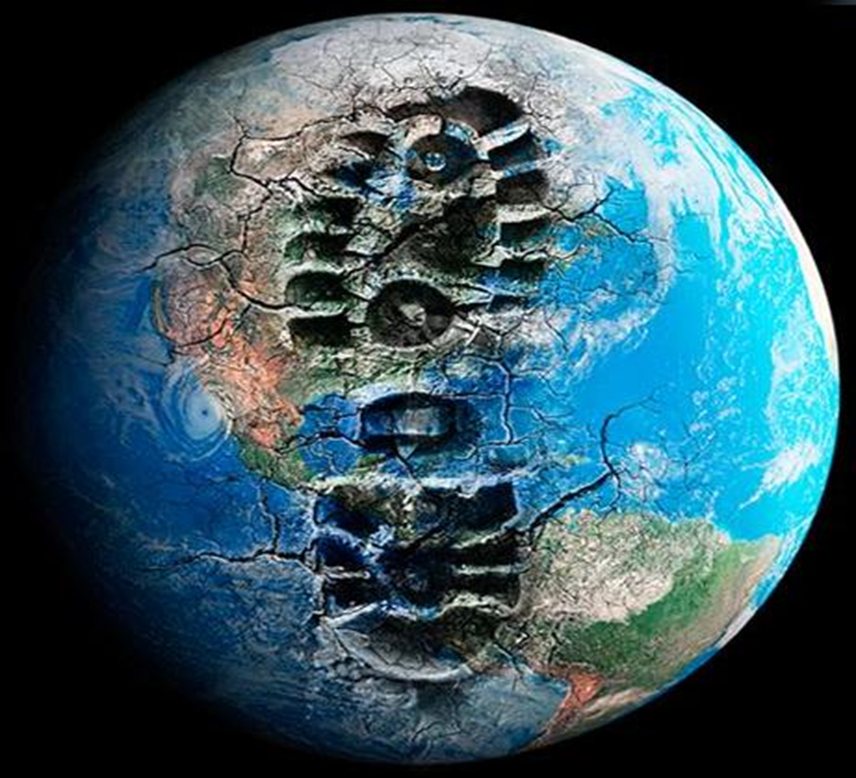

Slide 14
Возрастание численности населения
Человек нарушил важный принцип равновесия «пищевой пирамиды» - в природных системах на высоких звеньях пищевых цепочек не бывает большой биомассы и численности организмов.
Это нарушение стало возможным за счет развития сельского хозяйства (и соответствующего увеличения численности отдельных сортов и пород), а также вложению дополнительной энергии (например, при внесении удобрений).
Нарушение принципа равновесия неизбежно вызывает изменение в круговороте веществ, накопление отходов и загрязнение окружающей среды.

Slide 15
Изменение энергетического баланса
Созданное человеком, как правило, не способствует созданию новых запасов энергии. Бесконечное же потребление полезных ископаемых и живого вещества ставит на грань катастрофы само существование не только разумной жизни, но и жизни как таковой.
Современное человечество использует не только энергетические ресурсы биосферы, но и небиосферные источники (атомные). Некоторые антропогенные процессы при этом направлены противоположно по отношению к естественному ходу их в биосфере (например, освобождение законсервированного углерода и его окисление). В конечном итоге это приводит к экологическим кризисам в биосфере

Slide 16
Экологический кризис
Антропогенное воздействие на природу – прямое осознанное или косвенное неосознанное воздействие человека и результатов его деятельности, вызывающее изменение природной среды и естественных ландшафтов:
Изменение структуры земной поверхности;
Изменения, вносимые в биоту;
Изменение состава биосферы, круговорота и баланса входящего в нее вещества;
Изменение энергетического и теплового баланса.
Биосфера потеряла способность к самовосстановлению.

Slide 17
Экологический кризис
В современных условиях антропогенное воздействие достигло таких масштабов, что привело к глобальному экологическому кризису, т.е. к такому изменению среды обитания, которое делает проблематичным дальнейшее выживание человека и других биологических видов.
В настоящее время глобальный экологический кризис включает четыре основных компонента:
кислотные дожди,
парниковый эффект,
загрязнение планеты токсикантами,
озоновые дыры.

Slide 18
Ноосфера
Один из создателей учения о ноосфере - В.И.Вернадский.
В настоящее время под ноосферой понимается сфера взаимодействия человека и природы, в которой разумная человеческая деятельность становится главным определяющим фактором развития.
Гармоническая связь всех ее структурных составляющих (человеческого общества, совокупности научных знаний, техники и технологий, биосферы) есть основа устойчивого существования и развития ноосферы.
Значение концепции ноосферы заключается в естественно-научном и философском обосновании модели вероятного и целесообразного направления коэволюции человеческого общества и биосферы

Slide 19
Ноосфера
Условия, необходимые для становления и существования ноосферы:
Заселение человеком всей планеты.
Резкое преобразование средств связи и обмена между странами.
Усиление связей, в том числе политических, между всеми странами Земли.
Начало преобладания геологической роли человека над другими геологическими процессами, протекающими в биосфере.
Расширение границ биосферы и выход в космос.
Открытие новых источников энергии.
Равенство людей всех рас и религий

Slide 20
Ноосфера
Увеличение роли народных масс в решении вопросов внутренней и внешней политики.
Свобода научной мысли и научного искания от давления религиозных, философских и политических построений и создание в государственном строе условий, благоприятных для свободной научной мысли.
Продуманная система народного образования и подъем благосостояния трудящихся – не допустить недоедания и голода, нищеты и чрезвычайно ослабить болезни.
Разумное преобразование первичной природы Земли с целью удовлетворения всех материальных, эстетических и духовных потребностей численно возрастающего населения.
Исключение войн из жизни общества.

Slide 21
Ноосфера
В настоящее время реализованы многие признаки, позволяющие говорить о постепенном переходе биосферы в ноосферу.
В.И. Вернадский, замечая нежелательные, даже разрушительные последствия хозяйственной деятельности человека на Земле, считал их издержками. Он верил в человеческий разум, гуманизм научной деятельности, торжество добра и красоты.
Ноосфера – символ веры, идеал разумного вмешательства в биосферные процессы под влиянием научных достижений. В неё надо верить и предпринимать усилия для ее становления

Slide 22

Закрепление пройденного
Прочитать параграф № 32
выскажите свое мнение на выражение
расположенное на стр. 166

